Slide 1
MySQL查询操作

Slide 2
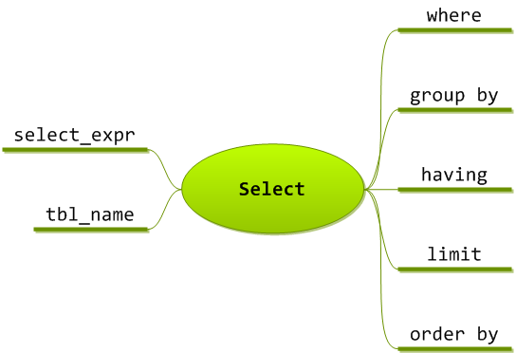
查询操作

Slide 3
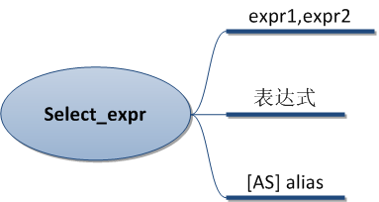
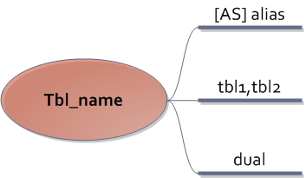
查询操作
查询表达式
列的别名
表的自然连接
dual表（仅仅为了满足select ... from的格式）

Slide 4
查询操作
WHERE子句的使用
    关系运算符: 比较运算的结果为1(TRUE)、0 (FALSE|NULL)
      > < <= >= != <> = <=> (和null进行比较时，得出有效的结果)
      IS NULL
      IS NOT NULL
      greatest(N1, N2, N3) 找出最大值的参数
      least(N1,N2,N3) 找出最小值的参数
      between and
      not between and
      in
      not in
      like 模糊查询: % _
    逻辑运算符
      and &&
      or ||
      not !

Slide 5
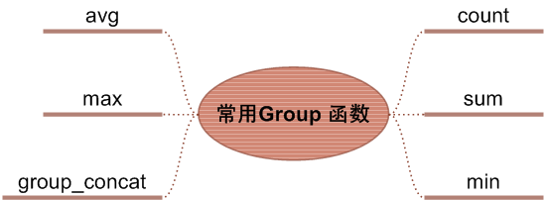
查询操作
聚合函数
聚合函数不统计NULL值

Slide 6
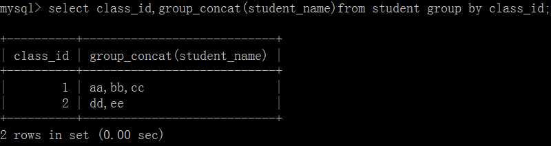
查询操作
分组查询
    group by [asc | desc] （ascending，descending）
    having
    with rollup (汇总信息)
where用来过滤行，having用来过滤组。
where能写什么，having也可以，但是having后面可以跟聚合函数，where不行
where跟在表名之后，having跟在group by之后

Slide 7
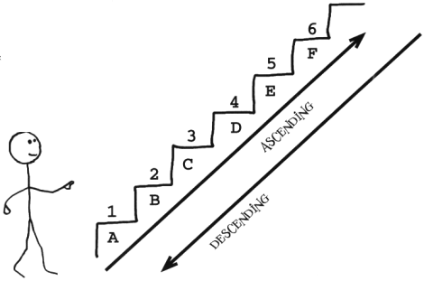
查询操作
排序
    order by
    ASC
    DESC
Id | 教师 | 年龄
1 | 韩信 | 33
2 | 李世民 | 55
3 | 魏征 | 56
按照年龄降序排序
order by后面可以跟多个列，分别为主要条件和次要条件！
排序只是影响查询结果，不会影响表中原来的记录顺序

Slide 8
查询操作
limit,限制获得的记录数量
    limit offset(偏移量), rowcount(记录数)
    该关键字必须出现在select语句的最后
distinct,去除重复记录
    所有字段都相同的记录才算重复记录
    部分字段相同，部分不相同的记录不算重复记录
offset可以省略，缺省为0
distinct关键字必须写在所有列的左边

Slide 9
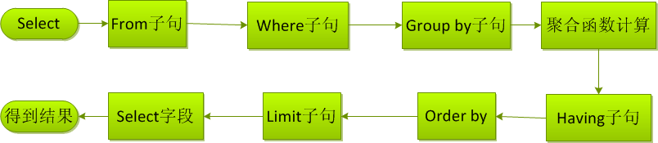
查询操作
所有select子句的执行先后顺序

Slide 10
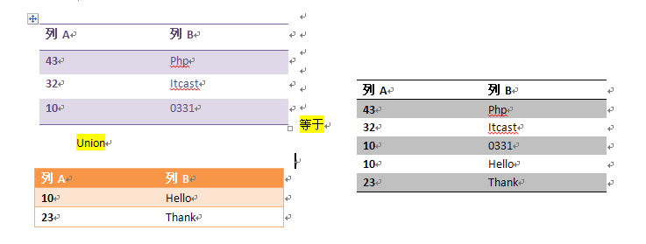
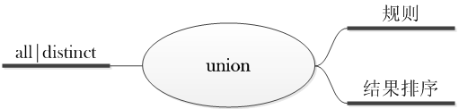
查询操作
联合查询:多条select语句的查询结果，合并为一个结果
    union

Slide 11
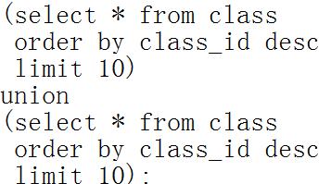
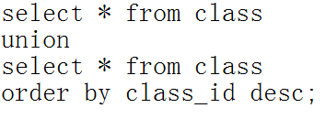
查询操作
关于UNION要注意的地方
    union默认消除重复记录
    使用union all联合多个结果集，则不会消除重复记录
    子语句排序时
      必须要包裹在括号内
      要有limit，排序才有效果
    对union联合以后的结果整体排序
      在最后一个select语句后直接加上order by
    连接的多个结果集之间列数应该一致，每列对应的类型应该能兼容(能够自动转换)，最好是一致的!
    union联合的最终结果的列名是第一个select语句的列名

Slide 12
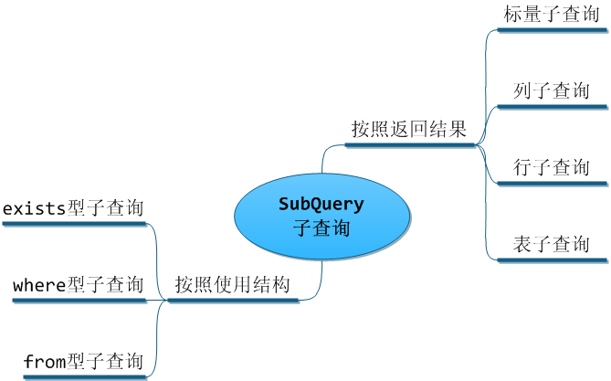
查询操作
子查询
    一个查询语句，出现在了另外一个语句的内部，这个查询语句就是子查询

Slide 13
查询操作
子查询的分类
    按子查询出现的位置
      where型(出现在where后)
      from型(出现在from后)
    按子查询的返回结果
      返回一个值，叫做标量子查询
      返回一列，叫做列子查询
      返回一行，叫做行子查询
      返回多行多列，叫做表子查询

Slide 14
查询操作
标量子查询
    获得值后，使用关系运算符
列子查询
    获得一组值后,可以使用以下运算符
      in
      not in
      all
      any
行子查询
    获得值后，比较时利用小括号构建1行
表子查询
    一般用于from子句后，强制用小括号包裹，给查询结果起别名
select * from student where (student_id,student_name)=(1, 'aa');
select * from student where (student_id,student_name)=(select 1, 'aa');

Slide 15
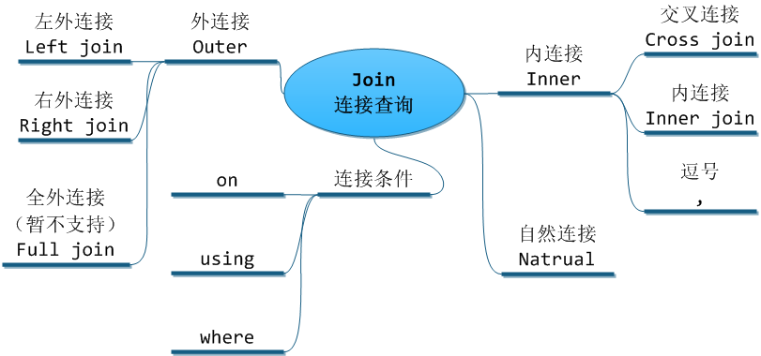
查询操作
连接查询

Slide 16
查询操作
连接查询
    将所有相关的表先连接起来，再进行筛选处理
连接查询分类
    内连接
      没条件的内连接：交叉连接（笛卡尔积）
      有条件的内连接
        on：连接时就判断
        where：交叉连接后，过滤行
        using：只能为公共列做等值连接
    外连接（外连接只能使用on连接多表）
      左外连接
      右外连接
      完全外连接（mysql暂不支持）
      外连接必须有条件
    自然连接（见下页）

Slide 17
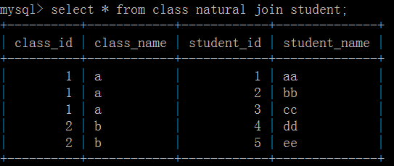
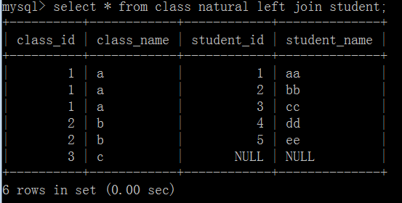
查询操作
自然连接：通过mysql自己的判断完成连接过程,不需要指定连接条件，mysql会使用多表内的相同字段作为连接条件。

